Slide 1

TRƯỜNG KỸ THUẬT VÀ CÔNG NGHỆ
KHOA CÔNG NGHỆ THÔNG TIN
BÁO CÁO ĐỒ ÁN CHUYÊN NGÀNH
TÊN ĐỀ TÀI:
XÂY DỰNG WEBSITE BÁN LAPTOP
ĐÃ QUA SỬ DỤNG
Giảng viên hướng dẫn:
ThS. Võ Thành C
Sinh viên thực hiện:
Nguyễn Phúc An
110122214
DA22TTA
Vĩnh Long, ngày 1 tháng 1 năm 2026
ĐẠI HỌC TRÀ VINH
Tận Tâm - Minh Bạch - Sáng Tạo - Thân Thiện
Notes:
Kính thưa thầy,
Em xin phép được trình bày báo cáo đồ án chuyên ngành với đề tài: “XÂY DỰNG WEBSITE BÁN LAPTOP ĐÃ QUA SỬ DỤNG”.
Đề tài tập trung vào việc Xây dựng website bán laptop đã qua sử dụng, hỗ trợ quản lý sản phẩm và đơn hàng hiệu quả.

Slide 2






NỘI DUNG BÁO CÁO
NGHIÊN CỨU
LÝ THUYẾT
KẾT QUẢ
NGHIÊN CỨU
HIỆN THỰC HÓA
NGHIÊN CỨU
KẾT LUẬN
TỔNG QUAN
ĐẠI HỌC TRÀ VINH
Tận Tâm - Minh Bạch - Sáng Tạo - Thân Thiện
Notes:
2

Slide 3
1. Tổng quan
Lý do chọn đề tài
Nhu cầu mua bán laptop
đã qua sử dụng ngày càng
tăng.
Quản lý thủ công, thiếu
hệ thống website bán hàng
và quản lý tập trung.
Khó khăn trong quản lý
sản phẩm, cập nhật giá,
trải nghiệm người dùng
Vận dụng kiến thức đã học
vào một hệ thống thục tế
ĐẠI HỌC TRÀ VINH
Tận Tâm - Minh Bạch - Sáng Tạo - Thân Thiện
Notes:
Nhu cầu mua bán laptop đã qua sử dụng ngày càng tăng do giá thành rẻ, cấu hình đa dạng, phù hợp với sinh viên và người đi làm.
Nhiều cửa hàng laptop cũ vẫn quản lý thủ công, thiếu hệ thống website bán hàng và quản lý tập trung.
Việc chưa số hóa gây khó khăn trong quản lý sản phẩm, cập nhật giá và trải nghiệm người dùng.
Sinh viên mong muốn vận dụng kiến thức lập trình web và cơ sở dữ liệu để xây dựng một hệ thống thực tế.

Slide 4





1. Tổng quan
Mục tiêu của đề tài
Xây dưng
Tối ưu
Cung cấp
Ứng dụng
Rèn luyện
ĐẠI HỌC TRÀ VINH
Tận Tâm - Minh Bạch - Sáng Tạo - Thân Thiện
Notes:
Mục tiêu của đề tài
Xây dựng website bán laptop cũ hỗ trợ quản lý sản phẩm và đơn hàng hiệu quả.
Tối ưu trải nghiệm người dùng khi tìm kiếm, xem chi tiết và đặt mua laptop.
Cung cấp trang quản trị cho cửa hàng quản lý dữ liệu tập trung.
Ứng dụng công nghệ web hiện đại: ReactJS, Node.js, MySQL.
Rèn luyện kỹ năng phân tích, thiết kế và triển khai hệ thống thực tế.

Slide 5
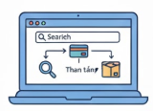

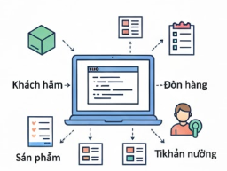
1. Tổng quan
Đối tượng nghiên cứu
Phạm vi nghiên cứu
Chỉ phục vụ xem, tìm kiếm, đặt mua sản phẩm,… .
Trang quản trị quản lý sản phẩm, đơn hàng, khách hang, banner,… .
Hệ thống chạy ở mức mô phỏng phục vụ đồ án (localhost/Docker).
Không tích hợp thanh toán online thực tế.
ĐẠI HỌC TRÀ VINH
Tận Tâm - Minh Bạch - Sáng Tạo - Thân Thiện
Notes:
1.3. Đối tượng nghiên cứu
Quy trình mua bán laptop đã qua sử dụng tại cửa hàng.
Người dùng hệ thống: khách hàng và quản trị viên.
Mô hình quản lý sản phẩm, đơn hàng, tài khoản người dùng.
Công nghệ web: ReactJS, Node.js, MySQL, Docker.
1.4. Phạm vi nghiên cứu
Website bán laptop cũ phục vụ xem, tìm kiếm, đặt mua sản phẩm.
Trang quản trị quản lý sản phẩm, đơn hàng, khách hàng.
Hệ thống chạy ở mức mô phỏng phục vụ đồ án (localhost/Docker).
Không tích hợp thanh toán online thực tế.
Không mở rộng sang dịch vụ sửa chữa hoặc đổi trả.

Slide 6





2. Nghiên cứu lý thuyết
Công nghệ sử dụng
Phương pháp nghiên cứu
Phương pháp phân tích hệ thống
Phương pháp thiết kế
Phương pháp hiện thực hóa
Phương pháp thử nghiệm
ĐẠI HỌC TRÀ VINH
Tận Tâm - Minh Bạch - Sáng Tạo - Thân Thiện
Notes:
Công nghệ sử dụng
ReactJS:
Xây dựng giao diện SPA, tái sử dụng component, cập nhật giao diện nhanh.
Node.js & ExpressJS:
Xây dựng backend, xử lý API, xác thực và nghiệp vụ hệ thống.
MySQL:
Quản lý dữ liệu người dùng, sản phẩm, đơn hàng.
Docker:
Đóng gói và triển khai hệ thống đồng nhất trên nhiều môi trường.

Slide 7
3. Hiện thực hóa nghiên cứu
Tổng quan hệ thống
Xem, tìm kiếm, yêu thích
Thêm giỏ hàng, mua hàng
Website bán laptop
đã qua sử dụng
Đánh giá sản phẩm
Xác thực EDU
Quản lý của Admin
Uy tín
An toàn
Dễ sử dụng
ĐẠI HỌC TRÀ VINH
Tận Tâm - Minh Bạch - Sáng Tạo - Thân Thiện
Notes:
Hệ thống được xây dựng dưới dạng website thương mại điện tử chuyên mua bán laptop đã qua sử dụng.
Website cung cấp các chức năng cốt lõi như xem, tìm kiếm, mua hàng, đánh giá và lưu sản phẩm yêu thích,
nhằm hướng tới một nền tảng uy tín, giao dịch an toàn và dễ sử dụng cho người dùng.

Slide 8
3. Hiện thực hóa nghiên cứu
Yêu cầu chức năng
Khách: Xem, tìm kiếm, lọc, xem chi tiết sản phẩm, thêm giỏ hàng, mua hang, đánh giá, xác thực
Người dùng:
  Đặt hàng, lịch sử đơn hàng
  Wishlist, đánh giá sản phẩm
  Xác thực sinh viên (EDU) nhận ưu đãi
ĐẠI HỌC TRÀ VINH
Tận Tâm - Minh Bạch - Sáng Tạo - Thân Thiện
Notes:
Hệ thống được thiết kế với nhiều nhóm người dùng khác nhau, mỗi nhóm có các chức năng và quyền hạn riêng, nhằm đảm bảo hoạt động hiệu quả và quản lý chặt chẽ.
Người dùng chưa đăng nhập có thể xem, tìm kiếm, lọc và xem chi tiết sản phẩm. Sau khi đăng nhập, người dùng có thể đặt hàng, theo dõi lịch sử mua hàng, lưu sản phẩm yêu thích, đánh giá sản phẩm và xác thực sinh viên để nhận các ưu đãi phù hợp.

Slide 9
3. Hiện thực hóa nghiên cứu
Yêu cầu chức năng
Quản trị viên:
Quản lý sản phẩm, danh mục, banner
Quản lý đơn hàng, người dùng
Duyệt xác thực sinh viên
Chat và xử lý liên hệ
Xem thống kê hệ thống
Nhân viên: Quyền giớ hạn, không quản lý nhân sự
ĐẠI HỌC TRÀ VINH
Tận Tâm - Minh Bạch - Sáng Tạo - Thân Thiện
Notes:
Quản trị viên chịu trách nhiệm quản lý và vận hành toàn bộ hệ thống, bao gồm sản phẩm, danh mục, đơn hàng, người dùng, xác thực sinh viên, xử lý liên hệ và theo dõi các thống kê tổng quan.
Nhân viên hỗ trợ vận hành hệ thống với quyền hạn giới hạn, tham gia xử lý nghiệp vụ hằng ngày nhưng không có quyền quản lý nhân sự.

Slide 10
3. Hiện thực hóa nghiên cứu
Phân tích thiết kế hệ thống
Users
Users_images
Categories
Products
Product_images
Orders
Banners
Chat_messages
  Order_items
  Reviews
  Wishlists
Hình 3.1. Mô hình ERD
ĐẠI HỌC TRÀ VINH
Tận Tâm - Minh Bạch - Sáng Tạo - Thân Thiện

Slide 11
4. Kết quả nghiên cứu
Các kết quả chính
Hoàn thành website mua bán laptop cũ theo kiến trúc 3 lớp (Frontend - Backend - Database)
Triển khai đầy đủ chức năng cho người dùng khách, người dùng đăng nhập và quản trị viên
Người dùng: Xem - tìm kiếm - lọc sản phẩm, giỏ hàng, đặt hàng, yêu thích, đánh giá, xác minh sinh viên.
Quản trị: Quản lý sản phẩm, danh mục, banner, đơn hàng, người dùng.
Bảo mật: JWT, bcrypt, phân quyền theo vai trò
Hiệu năng và tối ưu: Tối ưu hệ thống bằng lazy loading, tối ưu DB, Docker
ĐẠI HỌC TRÀ VINH
Tận Tâm - Minh Bạch - Sáng Tạo - Thân Thiện
Notes:
Sau quá trình phân tích, thiết kế và triển khai hệ thống, đề tài đã đạt được một số kết quả chính, thể hiện ở…

Slide 12
4. Kết quả nghiên cứu
Hiệu năng tải trang
Hiệu năng API
Trang chủ: 5–12s
Danh sách sản phẩm: ~190ms.
Trang chi tiết sản phẩm: < 3s
Chi tiết sản phẩm: ~106ms
Áp dụng lazy loading để giảm dữ liệu tải ban đầu
Đánh giá: ~110ms
Tạo đơn hàng: ~263ms
Ổn định, chậm trang chủ chủ yếu do frontend tải nhiều sản phẩm và hình ảnh
ĐẠI HỌC TRÀ VINH
Tận Tâm - Minh Bạch - Sáng Tạo - Thân Thiện
Notes:
Tiếp theo là kết quả đánh giá hiệu năng hệ thống, bao gồm hiệu năng tải trang ở phía người dùng và thời gian phản hồi của các API ở phía backend.

Slide 13
4. Kết quả nghiên cứu
Trải nghiệm người dùng
Giao diện đơn giản, dễ sử dụng, thao tác rõ ràng
Thông báo tức thì bằng toast notification
Có loading, skeleton screen, tránh thao tác lặp
Phản hồi nhanh, chuyển trang mượt
Hỗ trợ keyboard, screen reader, độ tương phản tốt
ĐẠI HỌC TRÀ VINH
Tận Tâm - Minh Bạch - Sáng Tạo - Thân Thiện
Notes:
Ngoài hiệu năng, cũng tập trung đánh giá trải nghiệm người dùng để đảm bảo hệ thống dễ sử dụng và thân thiện.

Slide 14
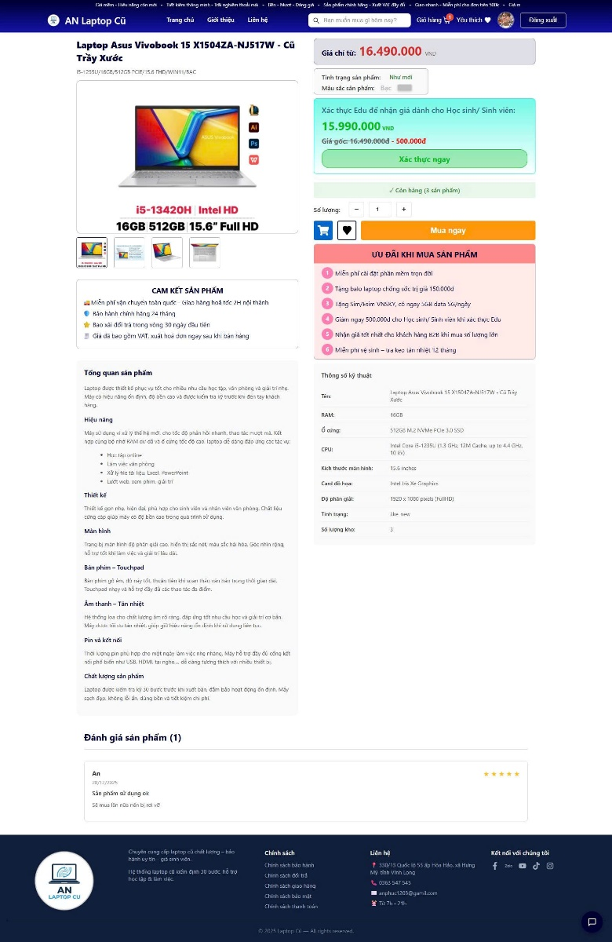
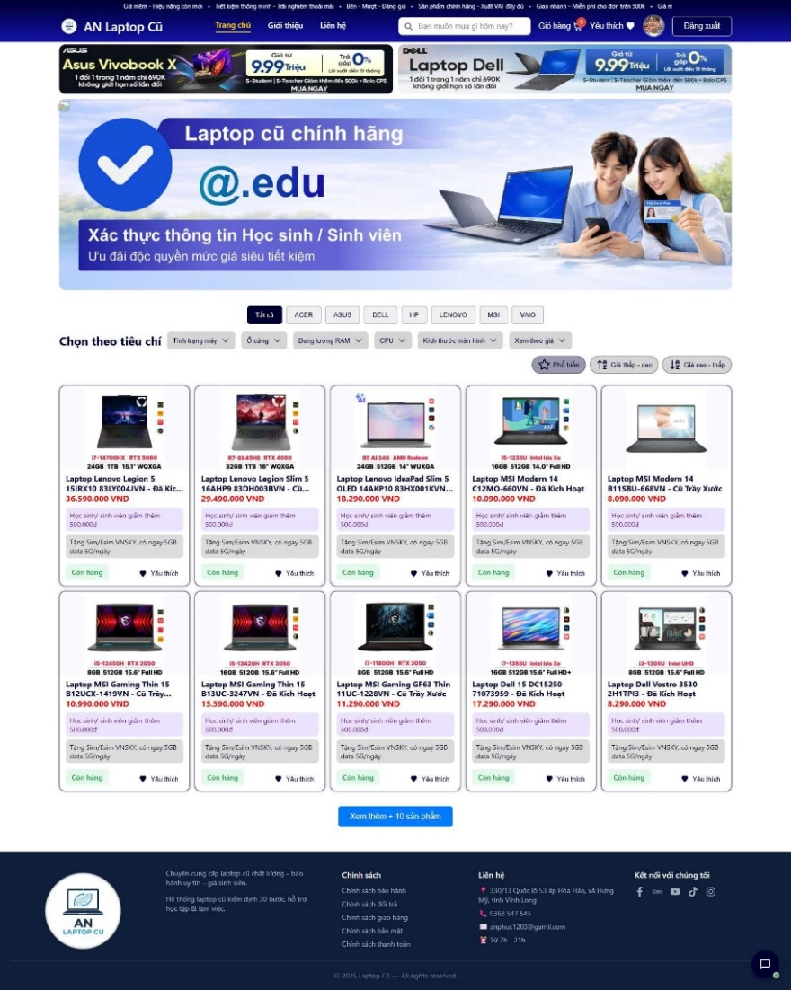
4. Kết quả nghiên cứu
Các trang giao diện
Hình 4.1. Giao diện trang chủ
Hình 4.2. Giao diện chi tiết sản phẩm
ĐẠI HỌC TRÀ VINH
Tận Tâm - Minh Bạch - Sáng Tạo - Thân Thiện
Notes:
Tiếp theo, tôi xin giới thiệu giao diện hệ thống, vì thời gian có hạn nên tôi chỉ liệt kê 2 trang, bao gồm trang chủ và trang chi tiết sản phẩm, được thiết kế đơn giản, trực quan và thân thiện với người dùng.

Slide 15
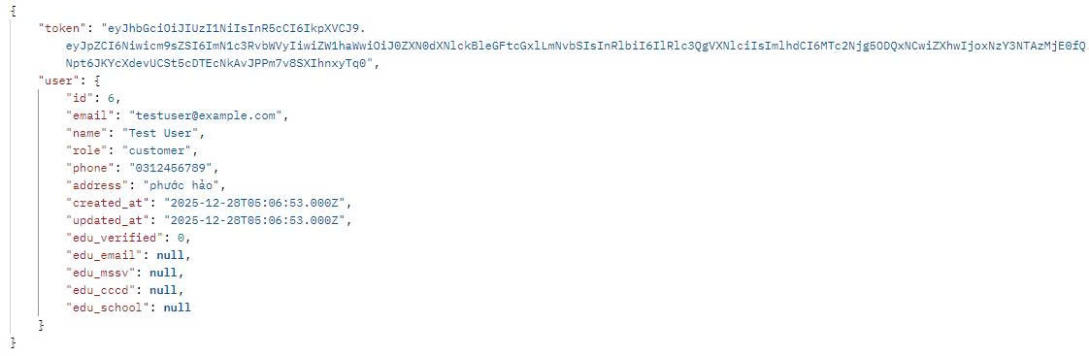
4. Kết quả nghiên cứu
Kiểm thử Posman
{
"email": "testuser@example.com",
"password": "password123",
"name": "Test User",
"phone": "0312456789",
"address": "phước hảo"
}
Test đăng ký.
Phương thức: POST
Cổng: httpp://localhost:3000/api/auth/register
Request Body (JSON):
Response thành công (201 Create):
Hình 4.3. Kết quả khi đăng ký thành công
ĐẠI HỌC TRÀ VINH
Tận Tâm - Minh Bạch - Sáng Tạo - Thân Thiện
Notes:
Hệ thống được kiểm thử các API quan trọng nhằm đảm bảo tính chính xác và ổn định.

Slide 16
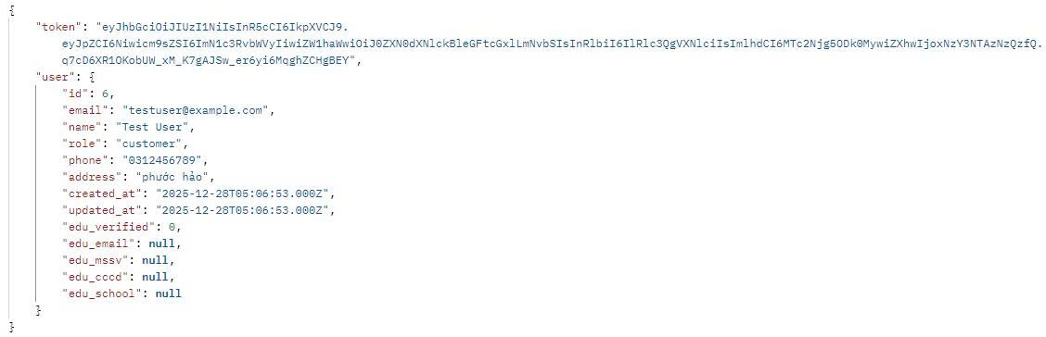
4. Kết quả nghiên cứu
Kiểm thử Posman
Test đăng nhập.
Phương thức: POST
Cổng: httpp://localhost:3000/api/auth/login
Request Body (JSON):
Response thành công (200 OK):
{
"email":"testuser@example.com",
"password": "password123"
}
Hình 4.4. Kết quả khi đăng ký thành công
ĐẠI HỌC TRÀ VINH
Tận Tâm - Minh Bạch - Sáng Tạo - Thân Thiện

Slide 17
5. Kết luận
Hoàn thành website mua bán laptop đã qua sử dụng theo kiến trúc (React - Express - MySQL), triển khai bằng Docker.
Đầy đủ chức năng cho người dùng và quản trị viên.
Giỏ hàng dùng localStorage, đặt hàng ổn định, quản lý kho hiệu quả Bảo mật bằng JWT, hỗ trợ xác thực sinh viên.
Trang admin đầy đủ, hỗ trợ chat real-time.
Hệ thống hoạt động ổn định, trải nghiệm người dùng tốt.
ĐẠI HỌC TRÀ VINH
Tận Tâm - Minh Bạch - Sáng Tạo - Thân Thiện
Notes:
Qua quá trình triển khai và đánh giá, hệ thống đã đáp ứng đầy đủ các yêu cầu đặt ra, hoạt động ổn định và sẵn sàng cho việc mở rộng trong tương lai.

Slide 18
THANK YOU
ĐẠI HỌC TRÀ VINH
Tận Tâm - Minh Bạch - Sáng Tạo - Thân Thiện
Notes:
Cuối cùng, nhóm chúng em xin chân thành cảm ơn thầy TS. Thạch Kọng Saoane đã tận tình hướng dẫn và hỗ trợ trong suốt quá trình học tập và thực hiện đề tài.
Nhóm xin trân trọng cảm ơn quý thầy cô và các bạn đã lắng nghe phần trình bày.
Chúng em xin hết.

